Slide 1
3.6 等可能事件
你们听到过或看到过
“概率”
这个词吗？

Slide 2





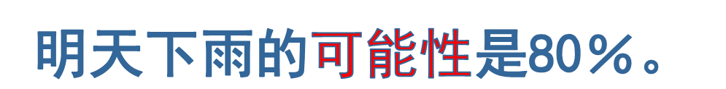
阴转多云，有时有阵雨
上海

Slide 3

事件：冰在高温下一定会融化
在一定条件下必然会发生的事件叫做必然事件
事件：石头里孵出小鸡
在一定条件下必然不会发生的事件叫做不可能事件
事件：任意买一张电影票，座位号是偶数
在一定条件下可能发生、也可能不发生的事件
叫做随机事件

Slide 4
事件：抛一次硬币，正反面朝上的可能性
相等吗？
事件：掷一枚骰子，点数1向上和点数
2(或3、4、5、6）向上的可能
性相等吗？
如果随机事件在一次试验中各种结果出现的可能性大小是相等的，那么我们就说它是等可能事件.

Slide 5

抛一次硬币，正反面朝上的可能性是多少？
试验者 | 抛掷次数 n | “出现正面”的次数m | 频率
棣莫弗 | 2084 | 1061 | 0.518
蒲 丰 | 4040 | 2048 | 0.5069
皮尔逊 | 12000 | 6019 | 0.5016
皮尔逊 | 24000 | 12012 | 0.5005

Slide 6
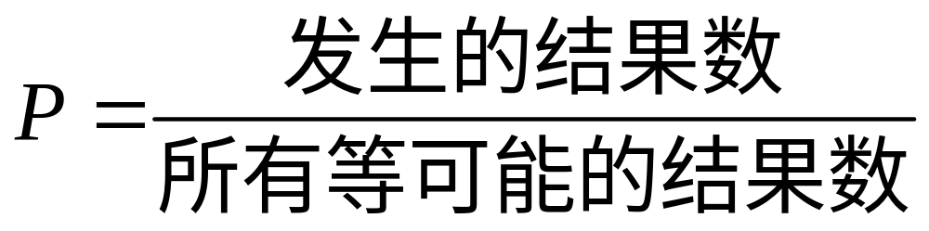
事件可能性（Probability)大小计算公式：
注意这里的分母是所有等可能的结果数

Slide 7
例1：将圆盘12等分，分别求出指针落在下列区域的可能性的大小
（1）1； （2）2；
（3）4或5； （4）7或8或11
12
1
11
2
10
3
9
4
8
5
7
6

Slide 8
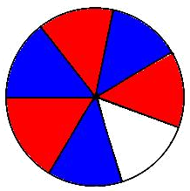
例2：圆盘等分为7块，其中有三块红色区域，三块蓝色区域，一块白色区域，指针绕着中心旋转，求指针落在红色区域内的可能性的大小。

Slide 9


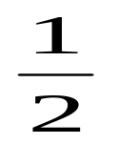
阶梯一
1、填空：
掷一枚骰子，一共会有 种等可能的结果；
6
掷出正面点数为5的可能性的大小是 。
掷出奇数点数朝上的可能性的大小是 。

Slide 10
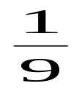

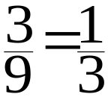
阶梯二
如图，有9张卡片，分别写有1至9九个数字，将他们背面朝上洗匀后任意抽一张，
（1）求抽到数字5的可能性的大小；
解:P=
（2）求抽到数字为奇数的可能性的大小。
解:P=
（3）求抽到数字大于6的可能性的大小。
解:P=

Slide 11
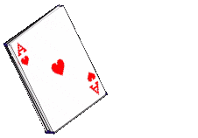
例3：一副52张的扑克牌（无大王、小王），从中任意取出一张;
（1）共有多少种等可能的结果;
（2）列出抽到K的所有可能的情况;
（3）求抽到红桃K的可能性的大小;
（4）求抽到K的可能性的大小.

Slide 12
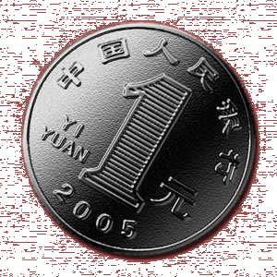
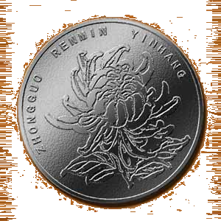
练习1：求一次抛出两个硬币，都是正面的可能性的大小？

Slide 13
练习2：两个圆盘一个6等份，一个4等分，用字母和数字分别表示区域
A
F
B
(1)以英文字母和数字分别表示两个指针停的所在区域，写出所有以“字母-数字”形式表示的结果数，如A-1 D-3 等等
(2)求以下每小题可能性的大小
① A-1 ② C-3 ③ F-奇数
E
C
D
4
1
3
2

Slide 14
拓展：
1、甲袋中有红球4个、白球2个，乙袋中有蓝球7个、白球1个。
问：从甲袋中任意摸一球，从乙袋中也任意摸一球，都摸到白球的可能性是多少？
2、甲射击命中目标的可能性是0.9，乙射击命中目标的可能性是0.8。
问：甲、乙都命不中目标的可能性是多少？

Slide 15
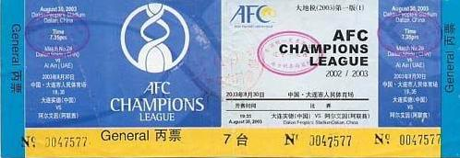
这样的游戏公平吗？
小明和小杰都想去看周末的足球赛，但却只有一张球票，小杰提议用如下的办法决定到底谁去看比赛：小杰找来了三张扑克牌：红桃2、红桃3、红桃4，背面朝上洗匀后，任意抽出两张，若抽出两张的数字和是偶数，则小明去，若抽出两张的数字和是奇数，则小杰去，你认为这个游戏公平吗？
如果你是小明，你能设计一个公平的游戏吗？

Slide 16
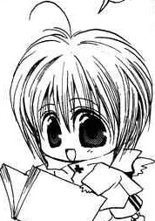
思考：
商场搞促销抽奖活动，广告宣传说中奖率为1/10，某位消费者已经抽了9次，都没有中奖，他想再抽一次就肯定中奖了。他的想法正确吗？

Slide 17
作业
练习册 3.6 P.43-44
一课一练 3.9 P.77-78

